Slide 1

MACC Marche Arrêt Circuit Climatiseurs
BTS Systèmes Numérique Option A Informatique et Réseaux
Projet Juin 2018

Slide 2
Plan de la revue
Expression du besoin
Synoptique
Matériel Utilisé
Cahier des charges
Présentation personnelle
TEST
Problème
A faire

Slide 3
Expression du besoin
Objectif du projet:
-gestion automatique des climatiseurs en cas d’oublie
-Gestion à distance

Slide 4
Projet Marche Arrêt Circuit Climatiseurs
Etudiant1: Enregistrer IR, Fixer Consigne
Etudiant2: Lire_Sonde ,Fixer Consigne
Etudiant3: Rejouer IR, Visualiser température
Etudiant4:Rejouer IR

Slide 5

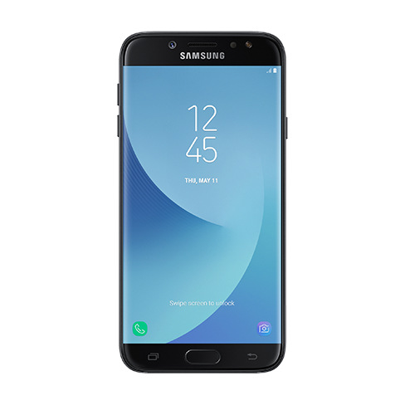
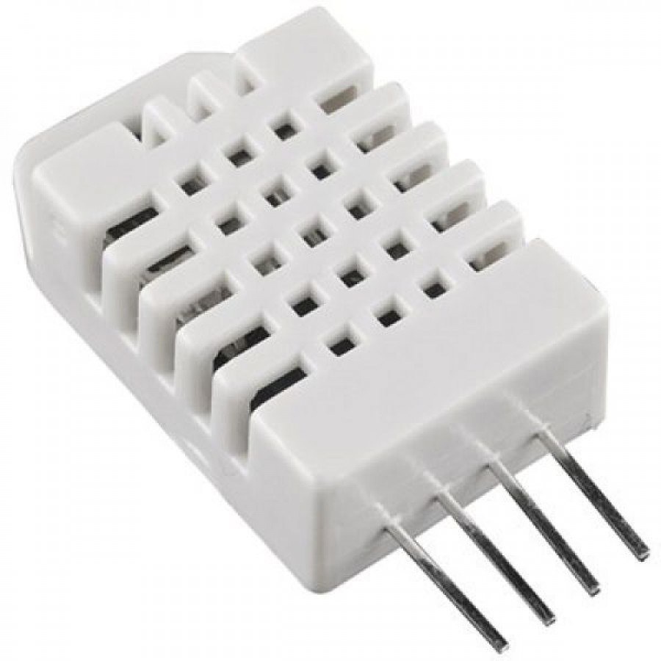
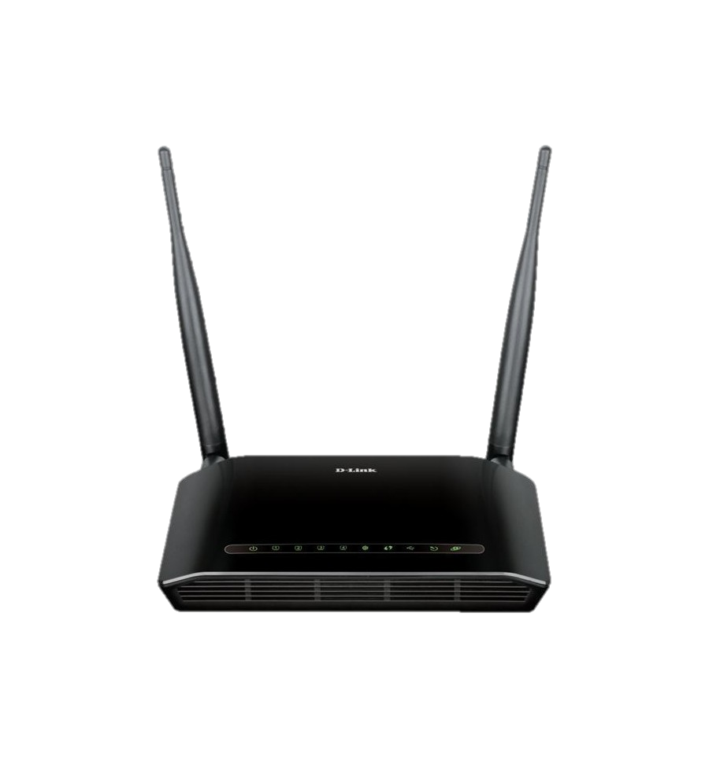
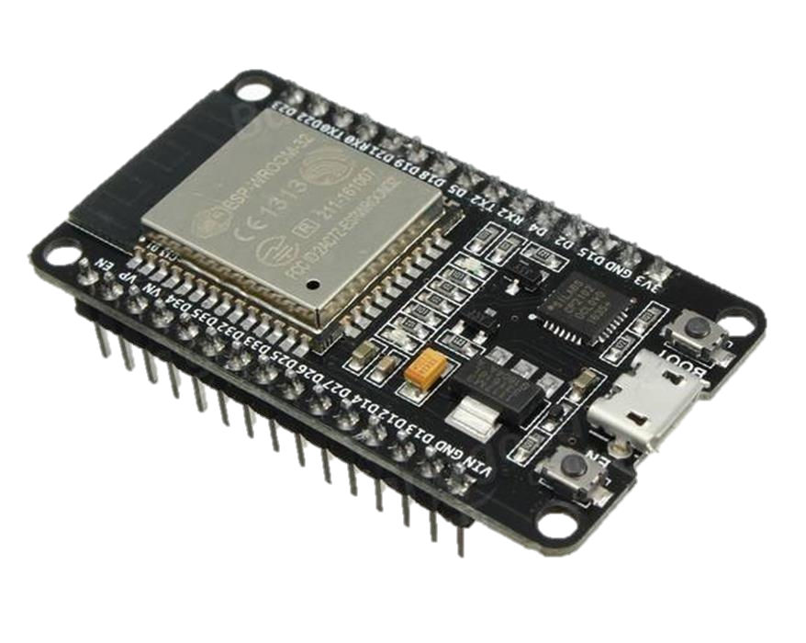



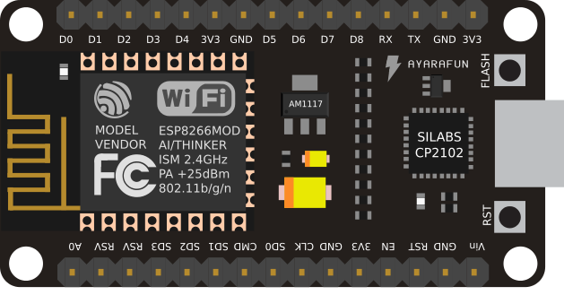
Synoptique du projet
ESP Salle
BDD
Transmission
Transferts de donnée ( 15 min)
Esp clim
Supervision
Esp clim
Utilisateur
Notes:
L’application

Slide 6
Lire_sonde
Include
Transmettre à la BDD
Sonde DHT22
Enregistrer IR
Include
Include
BDD
Utiliser BDD
Récepteur IR
Include
Include
Rejouer IR
Include
Fixer consigne
Emetteur IR
extend
Rejouer Depuis Téléphone
extend
extend
Fixer_Horaire
Fixer_Température
Utilisateur
Visualiser température
Utilisateur

Slide 7
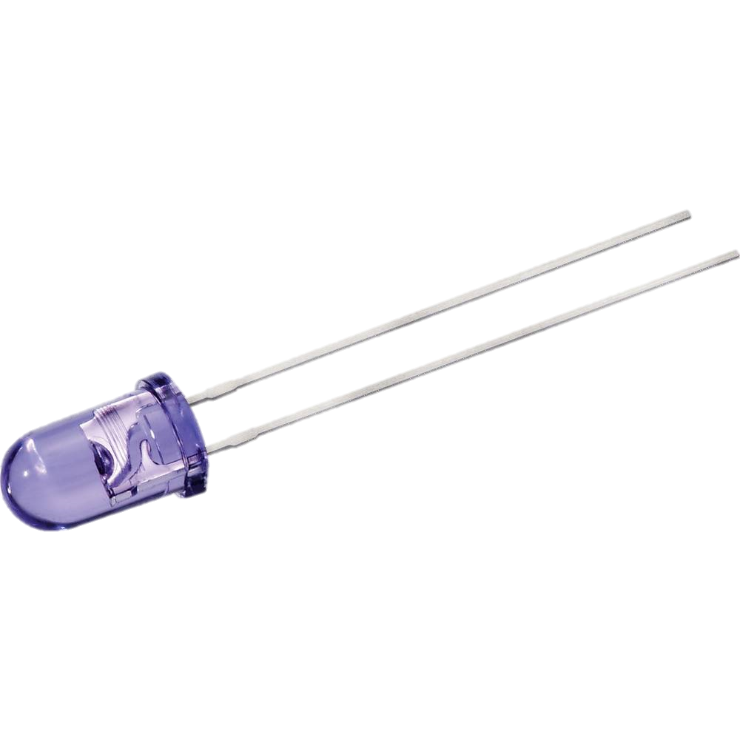
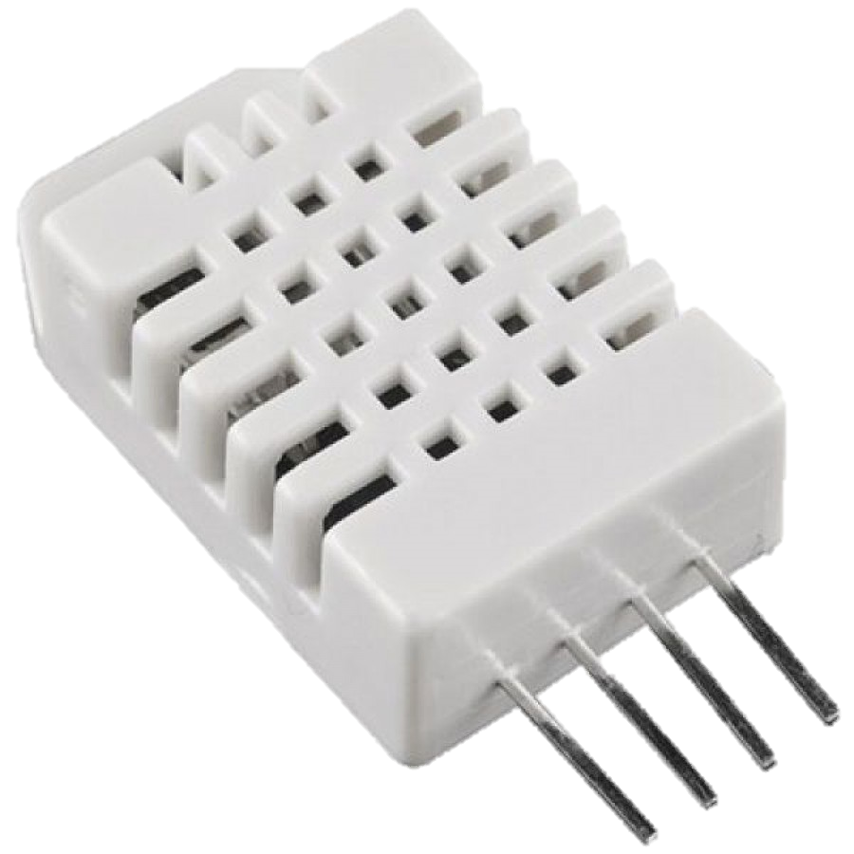
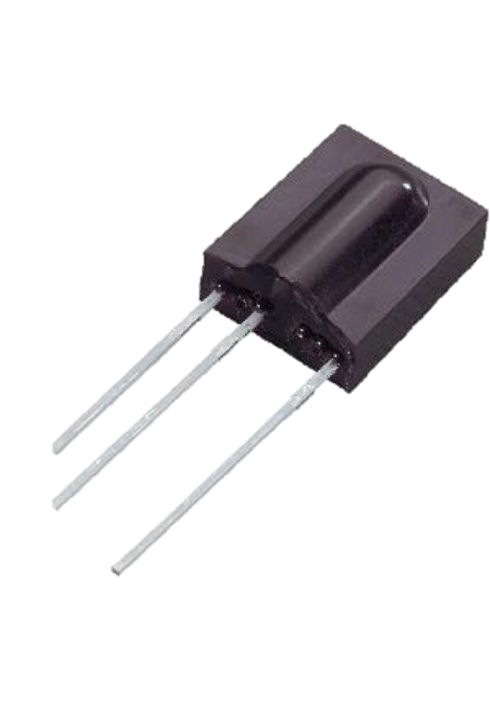
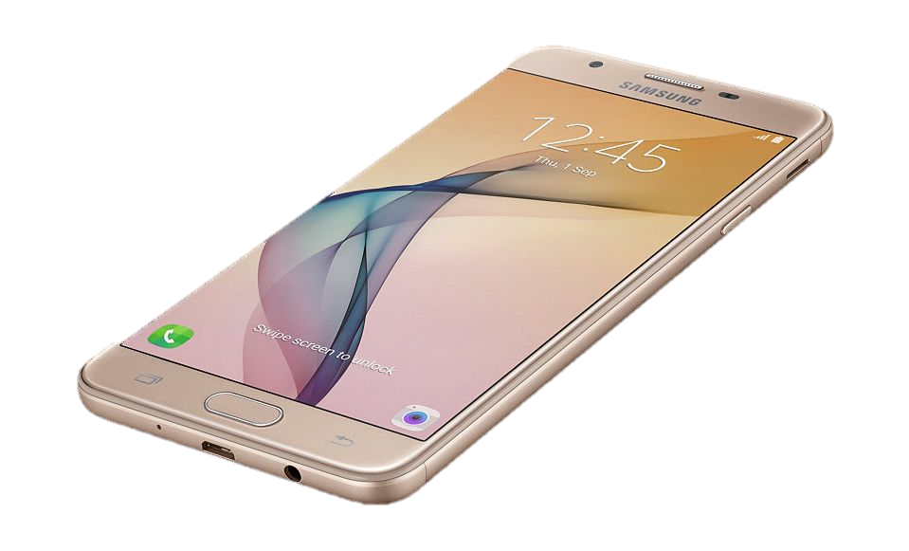

Le matériel utilisé
- 2 ESP8266 nodemcu 1.0
-1 ESP32
-1 Led infrarouge (résistance de 180 Ω)
-récepteur ir
-Sonde DHT22 (AM2302)
-Ordinateur
-Téléphone
-1 Raspberry pi (pour la base de données)

Slide 8
Cahier des charges
Etudiant 1 | CU :Enregistrer IR, Fixer Consigne(ext_H) - Mise en place d’une librairie d’analyse de protocole IR. Création d’une BDD associant Message IR aux fonctionnalités d’une télécommande. Marche/arret, Up/down, Timer et climatiseurs associé | Etudiant 3 | CU Rejouer IR, Visualiser Temperature Réalisation d’une IHM permettant l’envoie des trames IR à destination d’un ou plusieurs climatiseur. Prise en main d’un module de réception IR. - Visualisation sélective des relevés des courbes de températures
Etudiant 2 | CU Lire_Sonde, Fixer Consigne (ext_T) - Adaptation d’une librairie de lecture de température. - Récupération de valeur de température pour insertion dans une BDD | Etudiant 4 | CU Rejouer IR - Réalisation d’une IHM pour appareil mobile. Permettant l’envoie des trames IR pour marche/arrêt, up/down d’un climatiseur
Etudiant 2
CU Lire_Sonde, Fixer Consigne (ext_T)
- Adaptation d’une librairie de lecture de température.
- Récupération de valeur de température pour insertion dans une BDD

Slide 9
Présentation personnelle
Lire sonde :
-Recherche de la sonde compatible au projet
-Adaptation d’une librairie de lecteur de température et d’humidité
-Récupération de la valeur pour une insertion dans la BDD
Fixer Consigne :
-Température

Slide 10
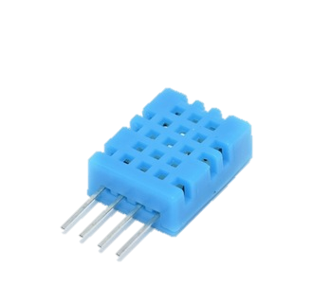
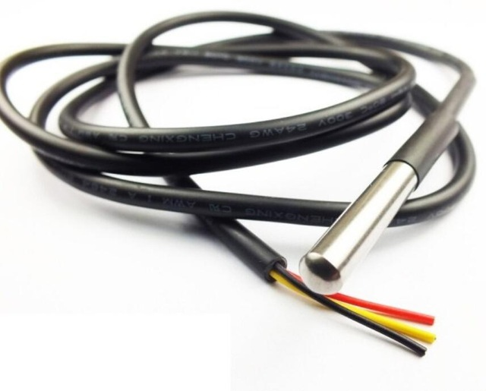
Présentation personnelle
DHT11
Capteur de température et d’umidité
Capteur de température DS18B20

Slide 11
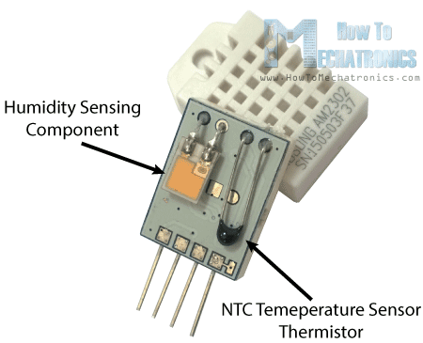
Présentation personnelle
Alimentation: 3,3 à 6 Vcc Consommation maxi: 1,5 mA Consommation au repos: 50 µA Plage de mesure: - température: -40 à +80 °C - humidité: 0 à 100 % RH Précision: - température: ± 0,5 °C - humidité: ± 2 % RH Dimensions: 25 x 15 x 9 mm
Notes:
Le capteur de température et d'humidité DHT22 communique avec un microcontrôleur via un port série. Le capteur est calibré et ne nécessite pas de composants supplémentaires pour pouvoir être utilisé.
*

Slide 12
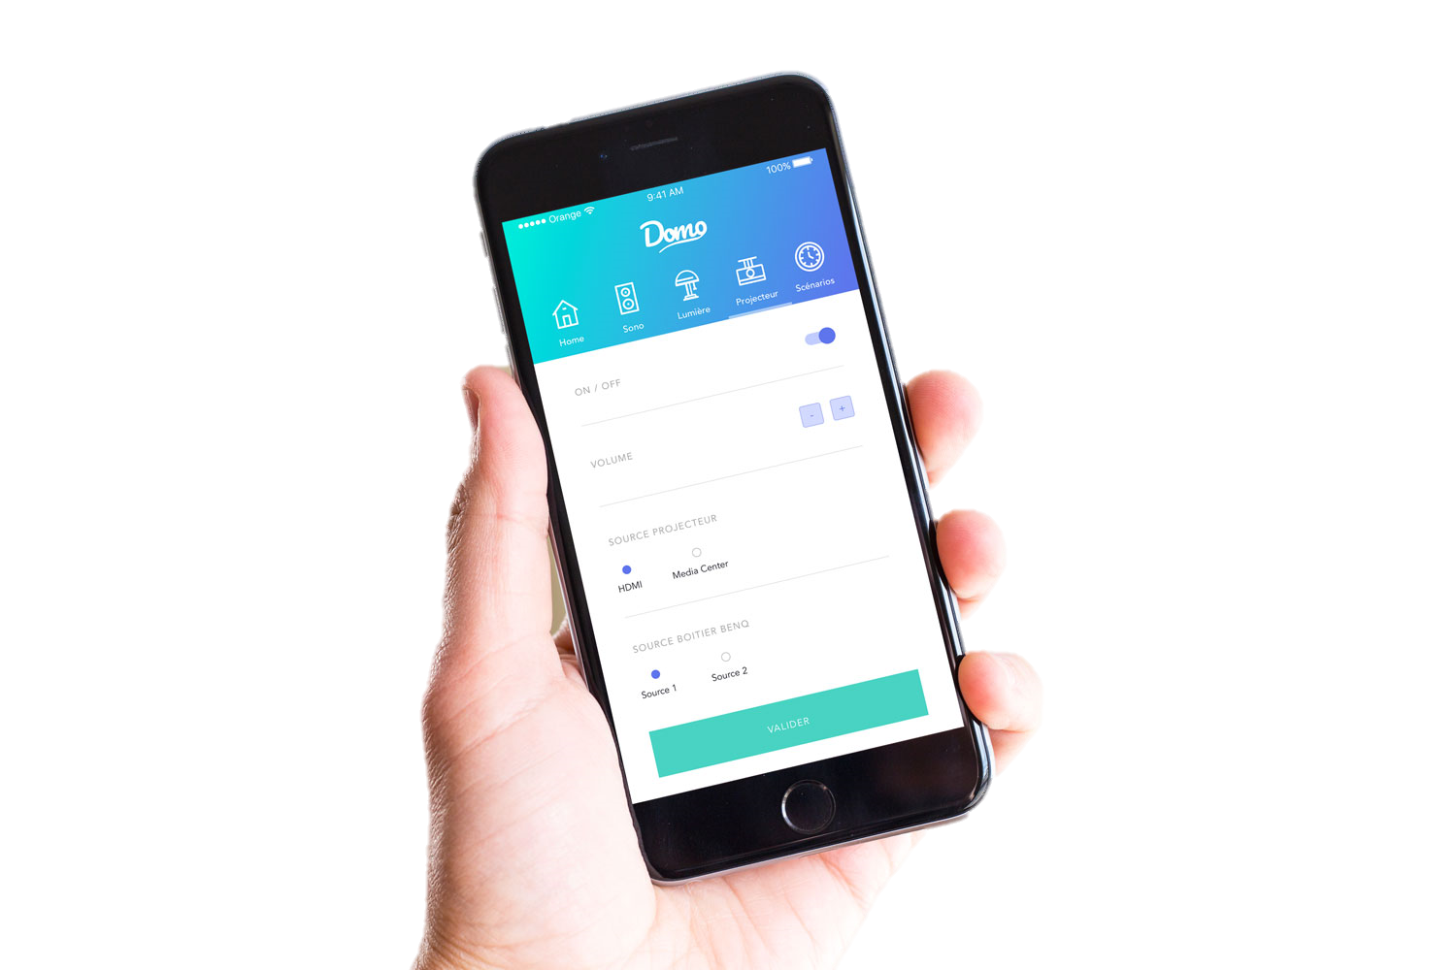


Présentation personnelle

Slide 13
Cas d’utilisation de la sonde
Utiliser BDD
Mesurer Température
Include
Include
Include
Sonde DHT22
Mesurer humidité
Transfère des donnés dans la BDD

Slide 14
Allumer l’esp
Démarrage de la sonde DHT22
Lire température
Lire humidité

Slide 15
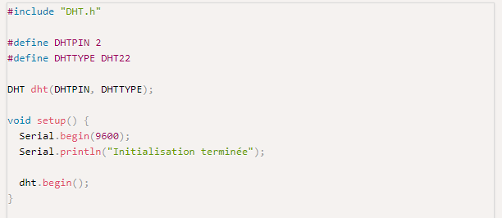
Librairy DataFRUIT

Slide 16
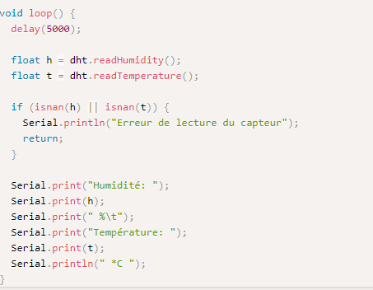
Non compatible a l’AVR

Slide 17
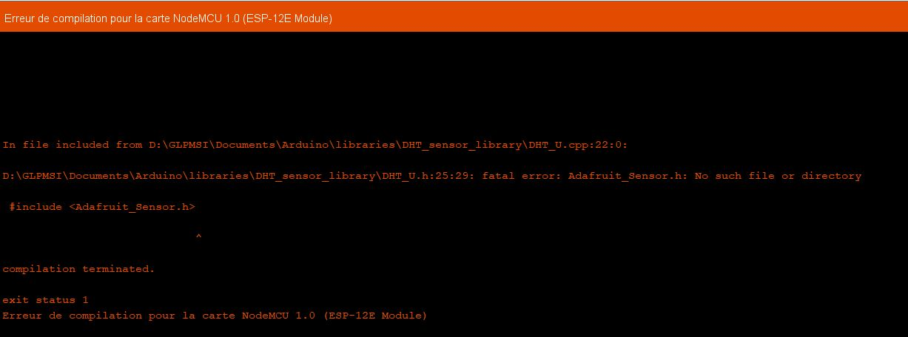

Slide 18
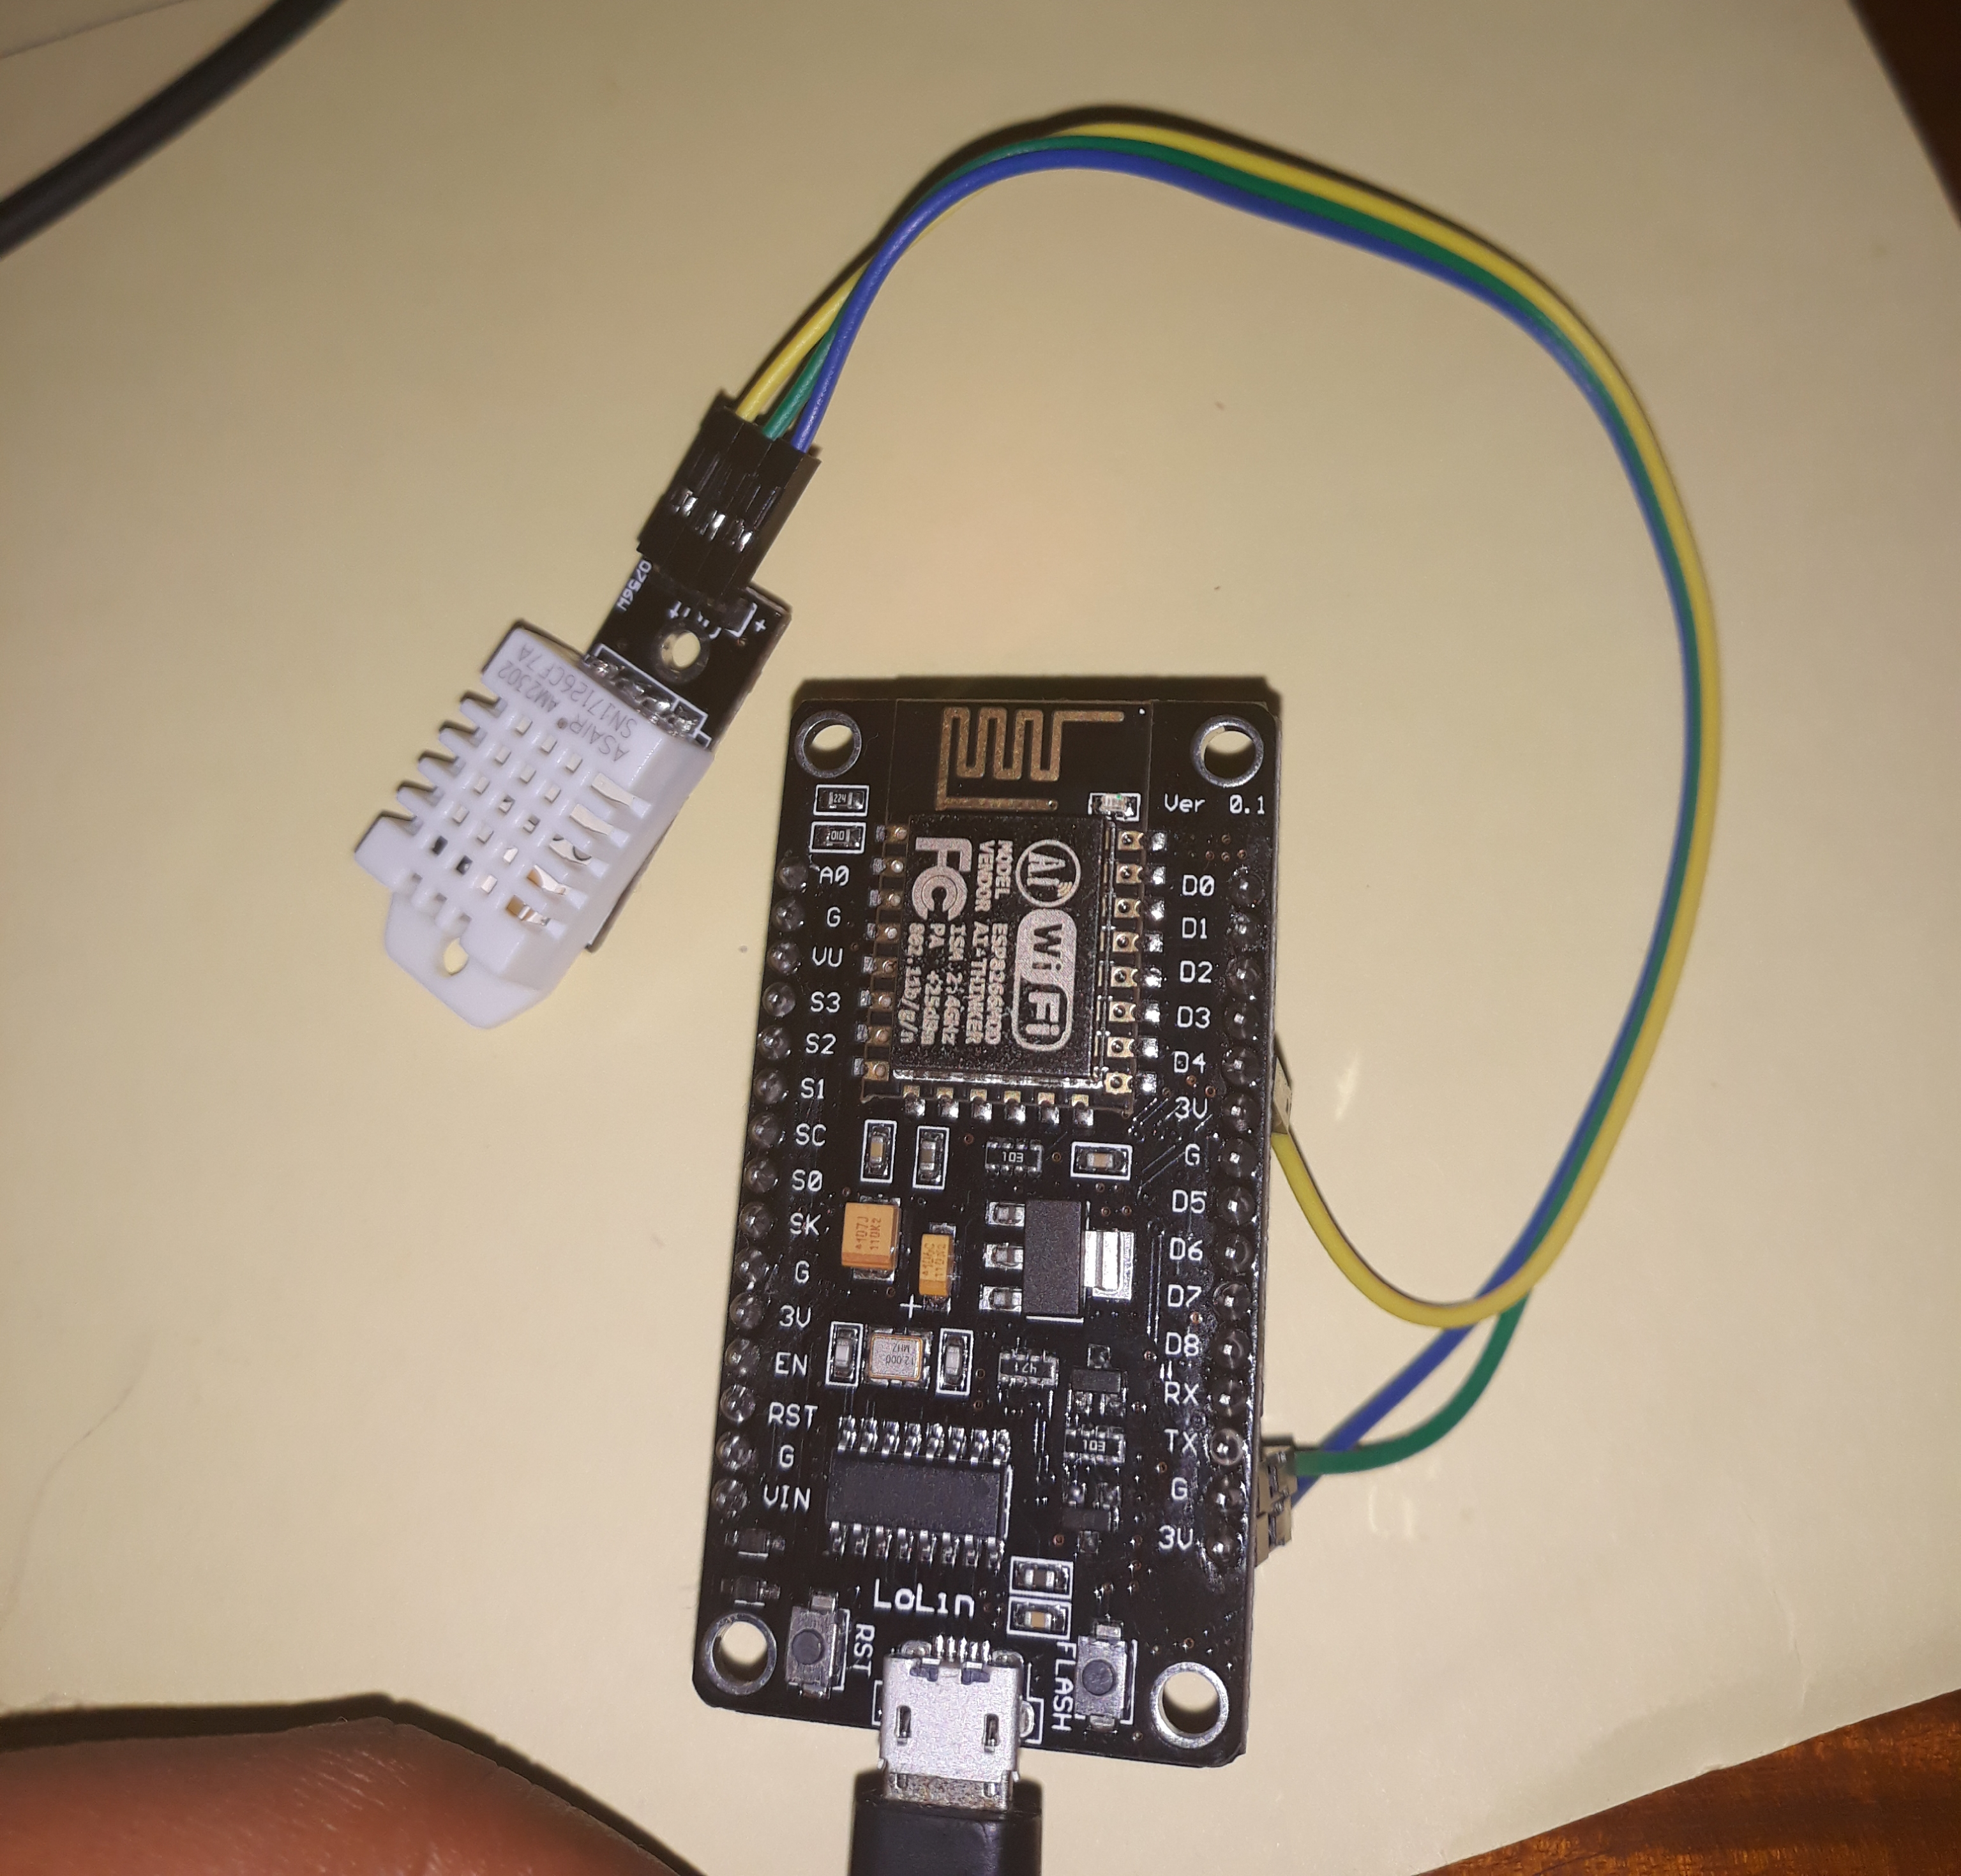
Branchement:
1: VCC à 3v
2: Data au port 2(D4
3: GND au G

Slide 19
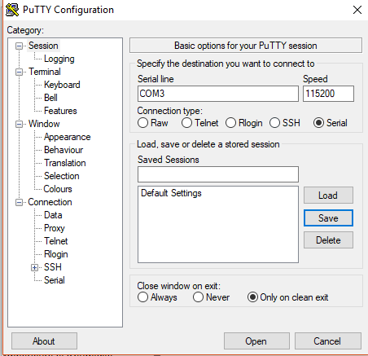
Connexion sur Putty

Slide 20
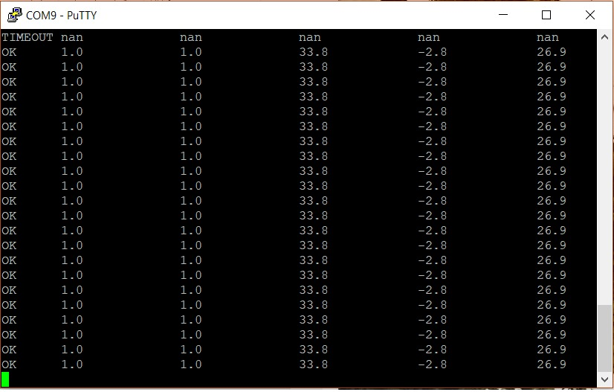
Résultat :

Slide 21
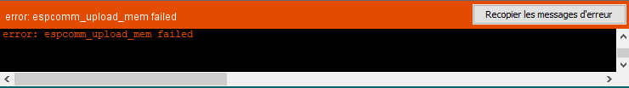
Problème:

Slide 22
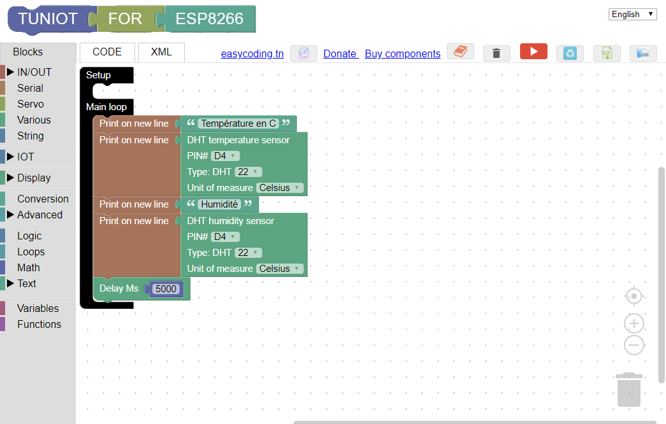
J’ai décider de coder un code simple

Slide 23
#include "DHT.h"
DHT dht2(2,DHT22);
void setup()
{
Serial.begin(115200);
}
void loop()
{
Serial.println("Temperature en C");
Serial.println((dht2.readTemperature( )));
Serial.println("Humidite");
Serial.println((dht2.readHumidity( )));
delay(8000);
}

Slide 24
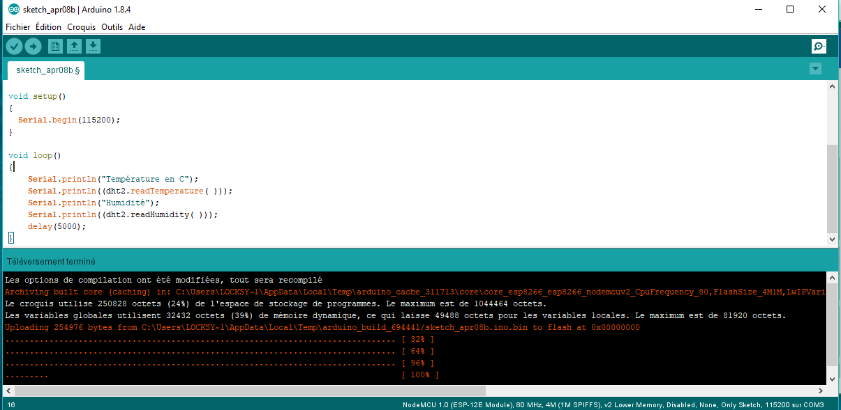

Slide 25
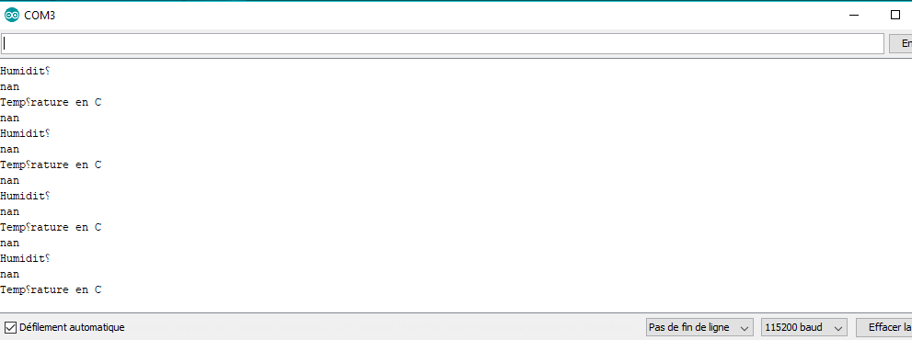

Slide 26
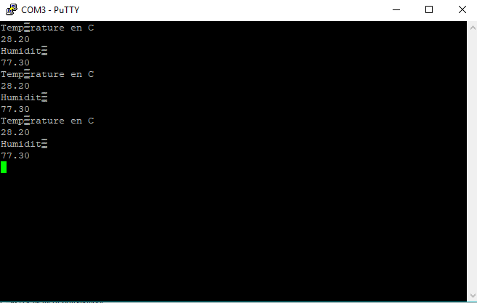
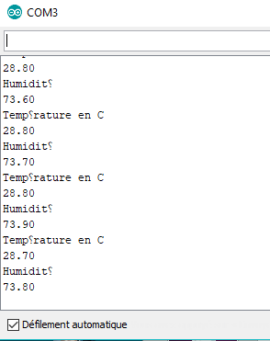
Il suffit de débrancher le câble USB, pour laisser l’esp8266 écrire et puis résultat :

Slide 27
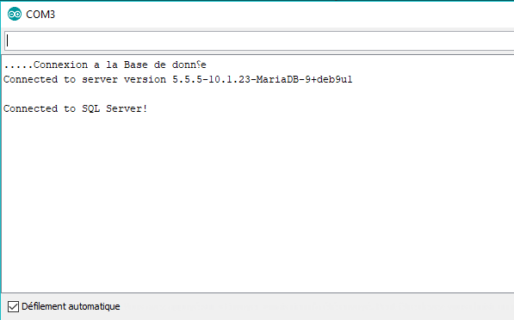
Connexion à la Base de donnée MACC

Slide 28
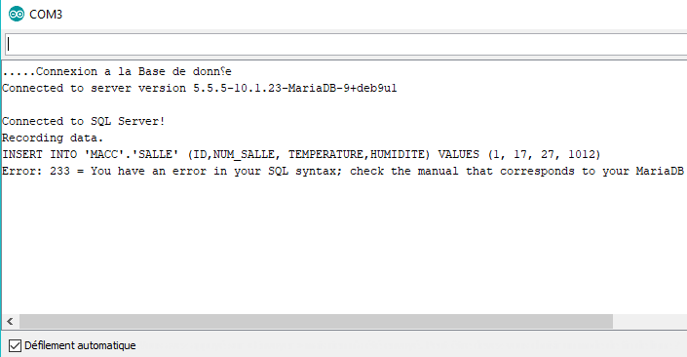
TEST D’insertion dans la BDD

Slide 29
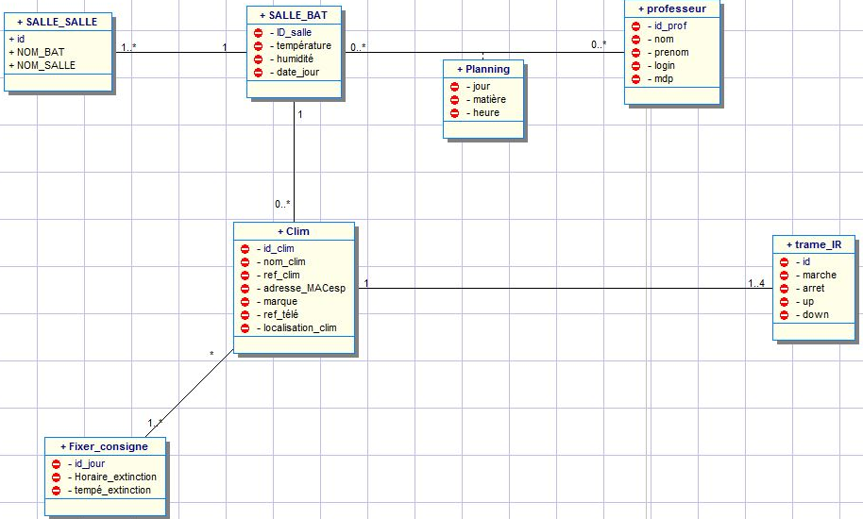

Slide 30
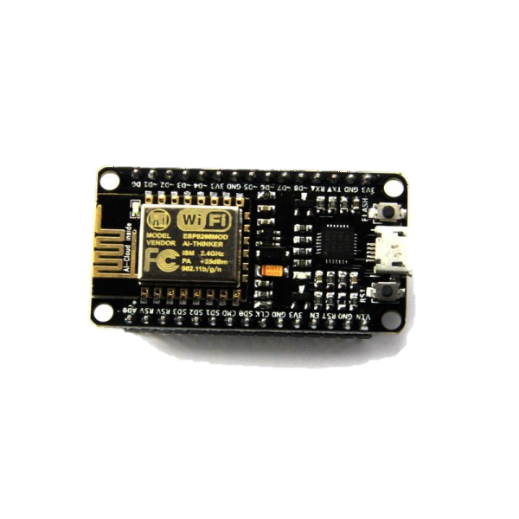
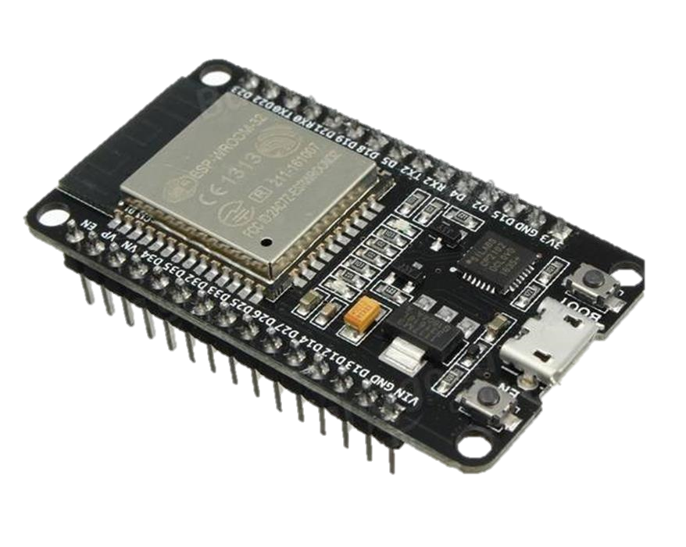
Mise à jour du projet
ESP8266
ESP32

Slide 31
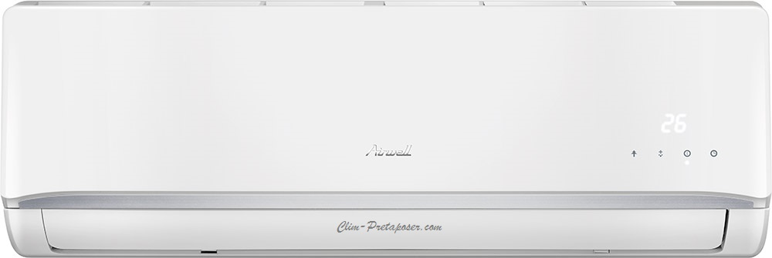

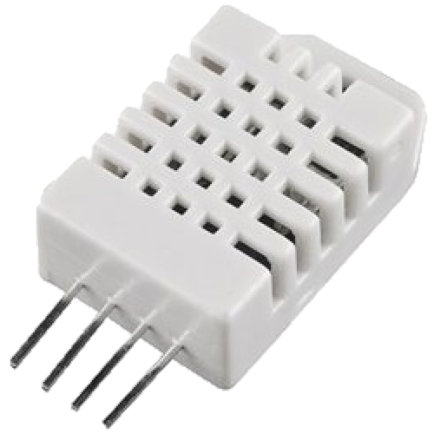
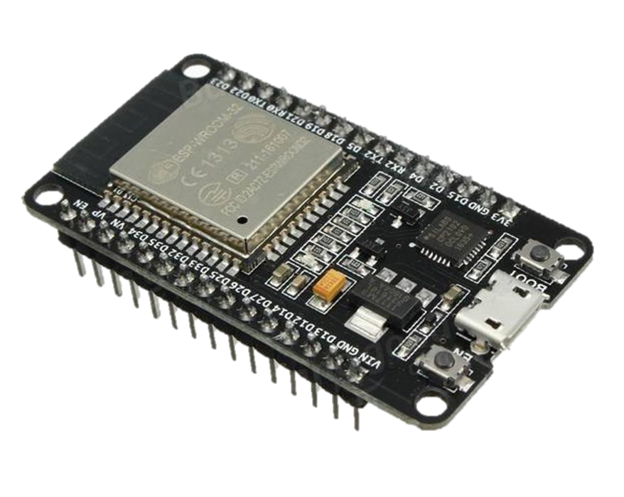

Update

Slide 32
Quelque modification dans le code pour l’ESP32
#include "DHT.h"
#include <esp_event.h>// Spécifique à l’ESP
#include <esp_event_loop.h>// Spécifique à l’ESP
#include <MySQL_Connection.h>
#include <MySQL_Cursor.h>
#include <WiFi.h>

Slide 33
Connexion à la BDD
IPAddress server_addr(192,168,13,91);
IPAddress server_addr(93,121,180,47);// connexion à distance
char user[] = "pi";
char password[] = "Simconolat";

Slide 34
Insertion dans la BDD
char INSERT_SQL[] = " USE `MACC`; INSERT INTO `MACC`.`SALLE_BAT` (`ID_SALLE`,`NOM_BAT`, `TEMPERATURE`, `HUMIDITE`) VALUES ( '14','BTV', '%f', '%f')";
char query[256];
char temperature[10];
char humidity[10];

Slide 35
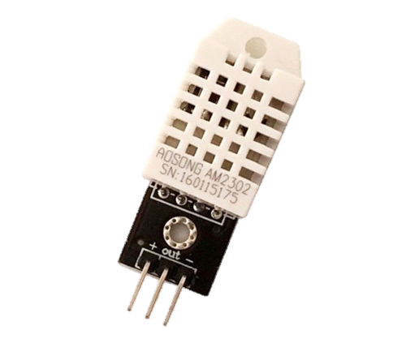
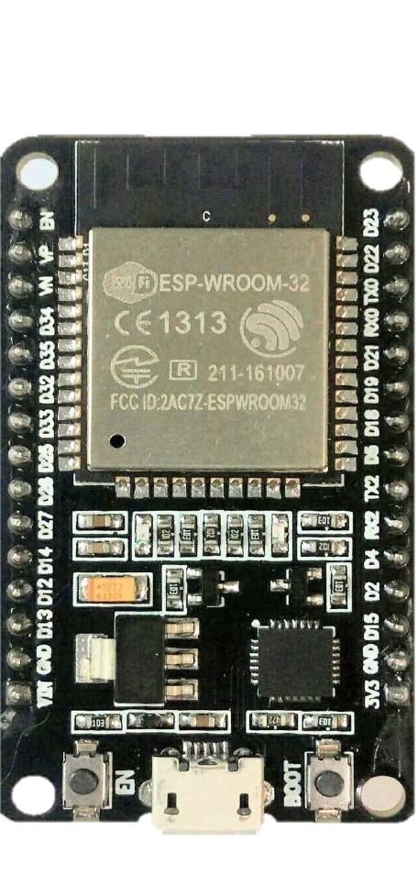
Branchement

Slide 36
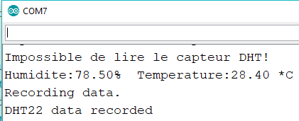
TESTE DE LECTURE ET INSERTION BDD

Slide 37
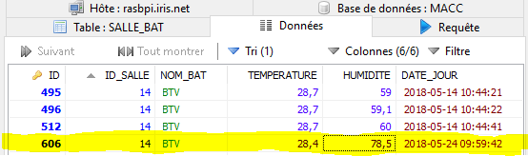
HeidiSQL

Slide 38
Fin de la partie LIRE SONDE

Slide 39
Fixer consigne

Slide 40
IHM Superviseur
Espace d’identification de l’utilisateur
Insertion des données pour fixer consigne

Slide 41



Langage utilisé
PHP (version 7.2)
HTML
CSS

Slide 42
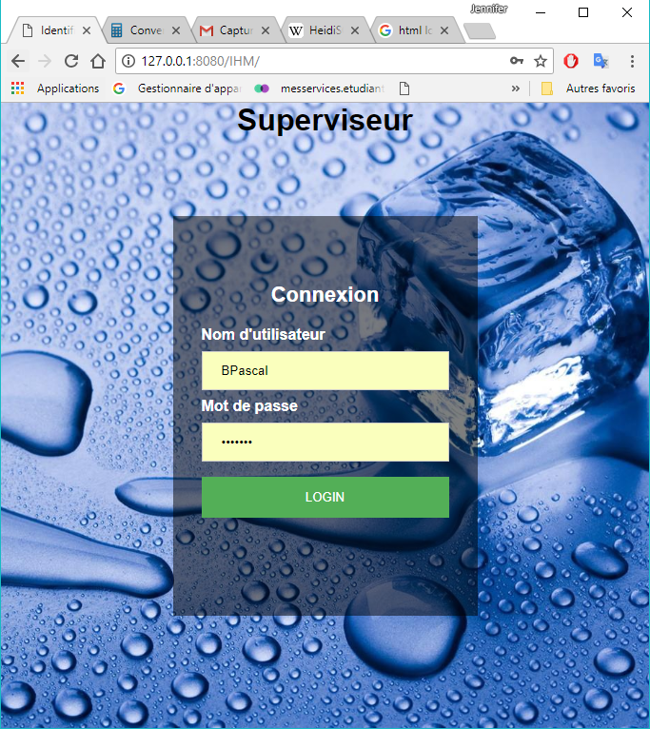
Interface login

Slide 43
include
Identification
Supervision
include
Insertion des données
Utilisateur

Slide 44
BDD
Interface
Login()
Mot de passe ()
Requête()
[Si login & mdp correcte]
Accès autorisé ()
[Si login & mdp incorrecte]
Accès refusé ()
Redirection à la page de connexion()

Slide 45
Methode de connexion mysqli (detail)
Code php login

Slide 46
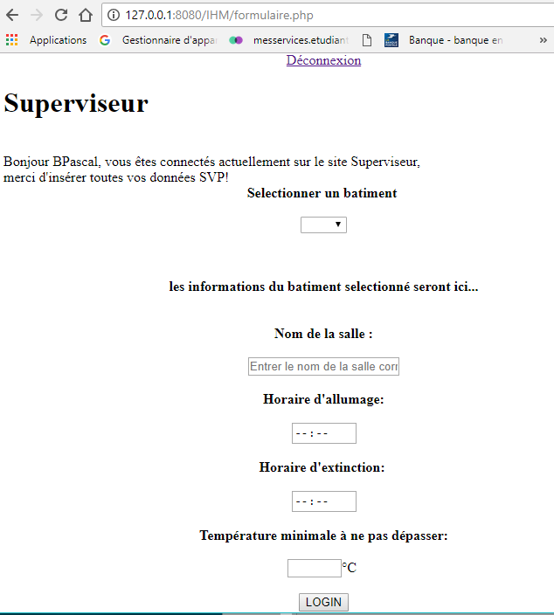
Notes:
REFAIRE LA CAPTURE AVEC UNE BONNE ADRESSE IP

Slide 47
(type) changerTemperature(id_boutton, temperature_actuelle){
if (id_boutton == augmenter){
temperature_actuelle = temperature_actuelle + 1;
return temperature_actuelle; //ou la fonction pour envoyer la nouvelle température}
if (id_boutton == diminuer){
if(temperature_actuelle == temperature_min){
afficher('erreur'); }
if(temperature_actuelle > temperature_min){
temperature_actuelle = temperature_actuelle - 1;
return temperature_actuelle; //ou la fonction pour envoyer la nouvelle température }}

Slide 48
A faire :
-fixer consigne

